Slide 1

Revisión Gerencial Area Ejecutivos 2025
Por: Jaime López Ramírez
Fecha: 15-01-2024
Notes:
Esta plantilla se puede usar como archivo de inicio para presentar materiales educativos en un entorno de grupo.
Secciones
Para agregar secciones, haga clic con el botón secundario del mouse en una diapositiva. Las secciones pueden ayudarle a organizar las diapositivas o a facilitar la colaboración entre varios autores.
Notas
Use la sección Notas para las notas de entrega o para proporcionar detalles adicionales al público. Vea las notas en la vista Presentación durante la presentación.
Tenga en cuenta el tamaño de la fuente (es importante para la accesibilidad, visibilidad, grabación en vídeo y producción en línea)
Colores coordinados
Preste especial atención a los gráficos, diagramas y cuadros de texto.
Tenga en cuenta que los asistentes imprimirán en blanco y negro o escala de grises. Ejecute una prueba de impresión para asegurarse de que los colores son los correctos cuando se imprime en blanco y negro puros y escala de grises.
Gráficos y tablas
En breve: si es posible, use colores y estilos uniformes y que no distraigan.
Etiquete todos los gráficos y tablas.

Slide 2
Temas a tratar:
Mostrar estadísticas operacionales x ejecutivo
Analizar fortalezas y debilidades de departamento
Indicar problema que afectan la gestión de departamento
Notes:
Ofrezca una breve descripción general de la presentación. Describa el enfoque principal de la presentación y por qué es importante.
Introduzca cada uno de los principales temas.
Si desea proporcionar al público una guía, puede repetir esta diapositiva de información general a lo largo de toda la presentación, resaltando el tema particular que va a discutir a continuación.

Slide 3

Estadísticas operacionales
Notes:
Ésta es otra opción para una diapositiva Información general que usa transiciones.

Slide 4

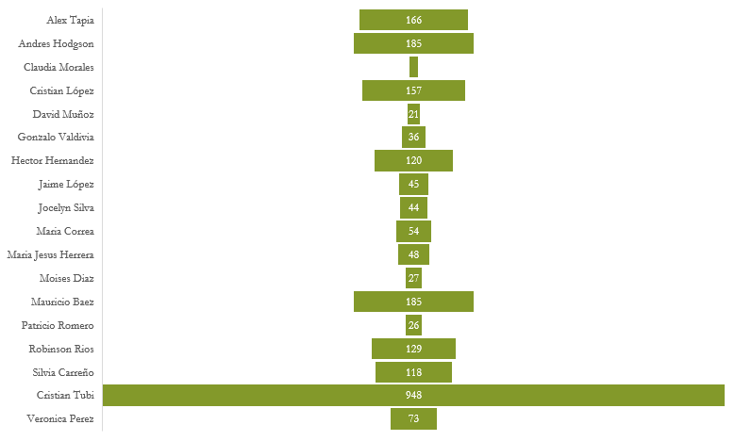
IMPORTACIONES 01-12-2023 a 01-12-2024

Slide 5
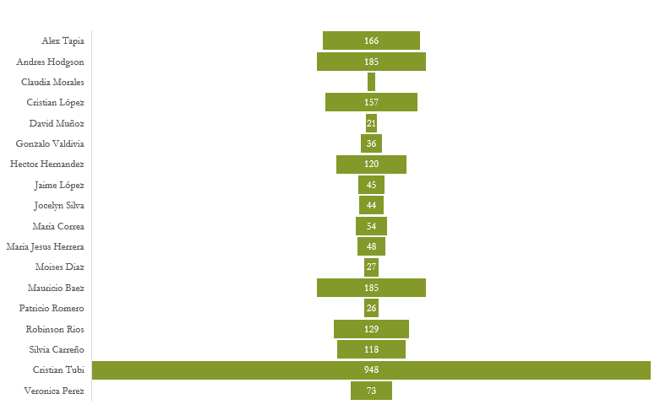
Exportaciones 01-12-2023 a 01-12-2024

Slide 6
FORTALEZAS Y DEBILIDADES
Notes:
Use un encabezado de sección para cada uno de los temas, de manera que la transición resulte clara para el público.

Slide 7


Fortalezas
Grato ambiente Laboral
Estructura acorde a lo necesitado
Capacidad para trabajar bajo presión
Profesionalismo y compromiso
Herramientas adecuadas para el desempeño de las funciones
Buena relación con superiores directos
Buena relación con sucursales
Notes:
Agregue un caso práctico o una simulación en clase para promover la discusión y aplicar lo aprendido en las lecciones.

Slide 8

Debilidades
Falta de cursos de capacitación para potenciar habilidades y conocimientos del departamento.
Falta de motivación e incentivos por parte de alta dirección para el logro de objetivos.
Falta de actividades extra programáticas, a fin de estrechar lazos con resto de departamentos y sucursales.

Slide 9

Problemas que afectan
Gestión de departamento
Notes:
Agregue diapositivas a cada sección del tema según sea necesario, incluidas diapositivas con tablas, gráficos e imágenes.
Consulte la siguiente sección para ver una muestra diseños de vídeo, imagen, gráfico y tabla de muestra.

Slide 10
Desorden en envío de cta cte a clientes
Existen retrasos en envío de cta cte. En muchas ocasiones, no están considerados abonos y/o depósitos, lo cual provoca diferencia y reclamos de clientes
Retrasos en cobranzas a clientes
Mejorar y agilizar cobro de cta cte a clientes, se identifica que, en ocasiones, están mal emitidas, por no considerar pagos y abonos, lo cual produce diferencia con lo registrado por clientes
Retrasos en devolución de saldos a favor a clientes
  Existen retrasos en pagos de saldos a favor de clientes en cta cte, en algunas ocasiones pasan meses y si cliente no lo solicita, agencia no hace devolución. Se solicita, que al cierre de mes contable, se haga devolución respectiva
Notes:
Si hay vídeos relevantes, como el vídeo de un caso práctico, la demostración de un producto u otro tipo de material educativo, inclúyalos también en la presentación.

Slide 11
FIN
Notes:
Para resumir el contenido de la presentación, reitere los puntos importantes de las lecciones.
¿Qué desea que recuerde el público luego de su presentación?
Guarde la presentación con formato de vídeo para facilitar su distribución. Para crear un vídeo, haga clic en la pestaña Archivo y luego haga clic en Compartir. En el menú Tipos de archivo, haga clic en Crear un vídeo.

